Slide 1
Projet MoCA mon petit Monde de Compagnons Artificiels my little artificial companions world
Présentation

Slide 2
Points clefs
Compagnons artificiels : des dispositifs interactifs intelligents (personnages virtuels et robots personnels) destinés à entretenir une relation à long terme privilégiée avec l’usager.
Projet de recherche fondamentale qui se focalise sur l’étude des compagnons artificiels et de leur valeur⁽¹⁾ pour des usagers dans des situations de la vie de tous les jours
Durée : 42 mois (1er octobre 2012 – 31 mars 2016 )
⁽¹⁾ Au sens donné en IHM, valeur est utilisé pour les « bonnes propriétés pour l’humain », par exemple les bons services, l’utilisabilité, l’acceptabilité, etc.

Slide 3
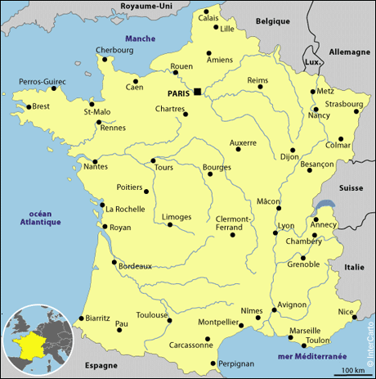
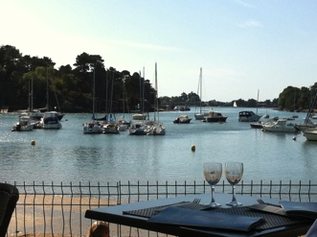

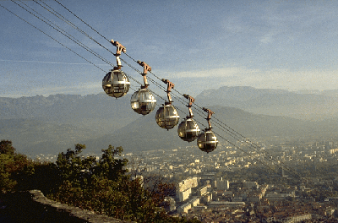
Partenariat
Paris LTCI
Vannes
LabSTICC
Catherine Pelachaud
Dominique Duhaut
Grenoble
LIG
Sylvie Pesty
Orsay LIMSI
Jean-Claude Martin

Slide 4
Concepts étudiés
Compagnon artificiel
Collectif de compagnons artificiels
Relation Compagnon artificiel-Humain
Personnalité des compagnons
Comportements associés à la personnalité
Plasticité⁽²⁾ des comportements, c’est-à-dire l’adaptation des comportements au contexte d’usage dans le respect de la valeur attendue par l'utilisateur.
⁽²⁾En IHM, la propriété de plasticité dénote la capacité d’une interface à s’adapter à son contexte d’usage.

Slide 5
Problématique générale
Comment construire un « petit monde de compagnons artificiels » pour qu’il puisse apporter à l’utilisateur une valeur ajoutée significative dans sa vie de tous les jours ?
Comment rendre acceptable sur le long terme le « petit monde de compagnons artificiels » ? La personnalité (qui s’exprime au travers des comportements) sur un dispositif numérique est-il un critère pertinent pour l’établissement et le maintien d’une interaction à long terme entre un utilisateur et un dispositif ?
Le monde de compagnons est-il perçu par l’homme comme plus digne de confiance et plus fiable parce qu’il est doté de personnalité ?
Un « air de famille » est-il nécessaire pour le petit monde de compagnons artificiels ?
air de famille au sens :
Paramètres physiques : couleur, forme, configuration (notion de ligne de produits), personnalisation
Partage d’informations communes : partage d’agenda, d’objectifs, coopération …
Partage de comportements : sont-ils l’incarnation d’une entité plus élevée ?

Slide 6
Objectifs opérationnels
Etudier et expérimenter un collectif de compagnons artificiels au service d’un usager dans ses activités quotidiennes
Tester le collectif en situation,
Mesurer la valeur des compagnons ainsi que la valeur du collectif du point de vue des usagers,
Expliciter les facteurs clés de succès pour élaborer dans le futur une nouvelle génération de compagnons artificiels, capables d’établir et de maintenir des relations sociales avec l’usager

Slide 7
Compétences
Vannes
LabSTICC
Paris LTCI
Dominique Duhaut:
Catherine Pelachaud
Orsay LIMSI
Grenoble
LIG
Jean-Claude Martin
Sylvie Pesty: interaction, relation, compagnons virtuels
Gaëlle Calvary: comportements, plasticité, valeur
Humbert Fiorino: collectif, planification
Julie Dugdale: usages, scénarios
Carole Adam: compagnons virtuels et robots
Wafa Benkaouar: personnalité et plasticité des comportements

Slide 8
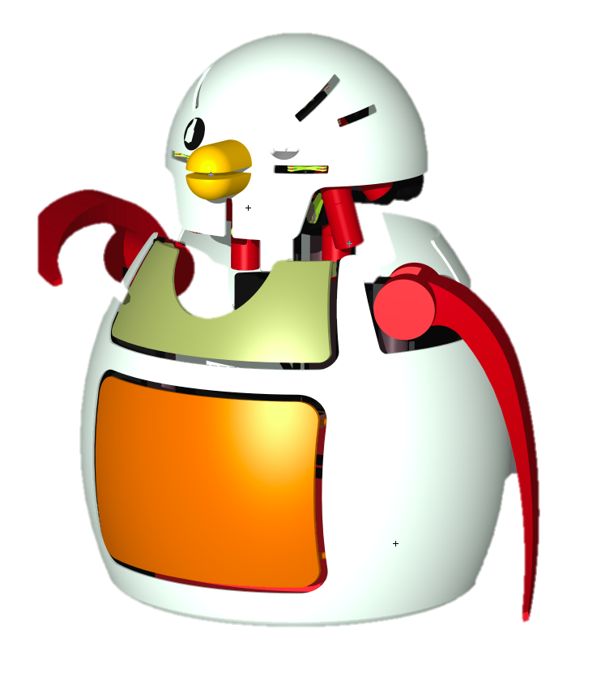
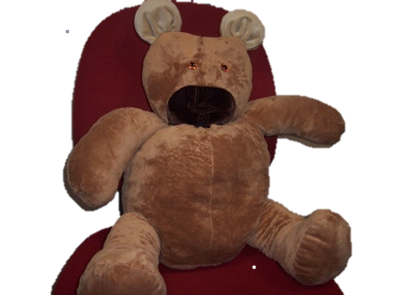
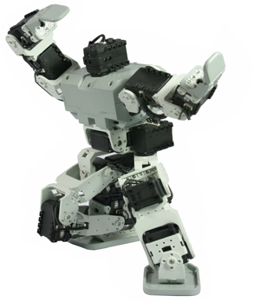
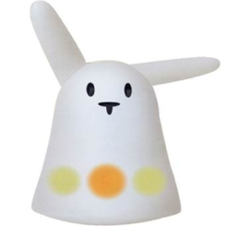
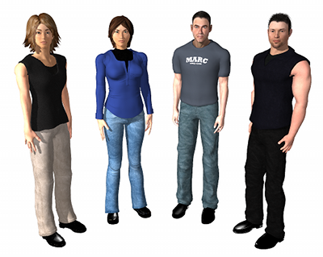
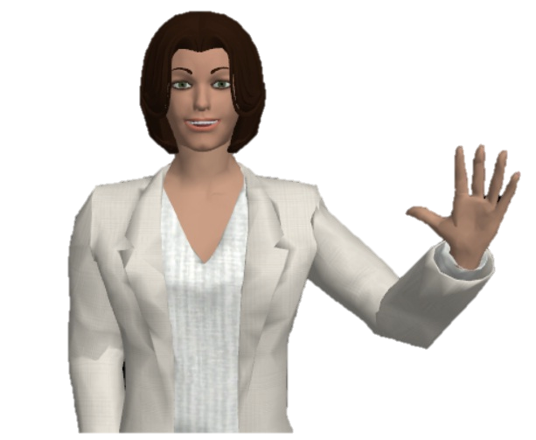
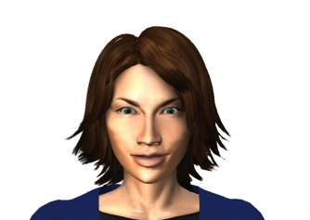
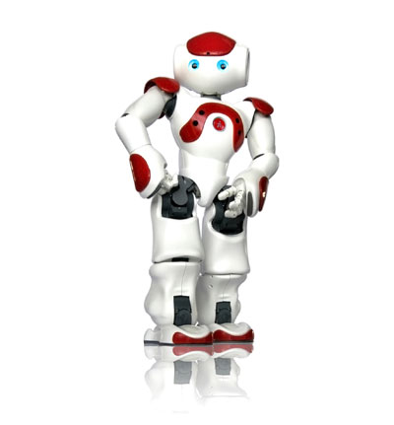
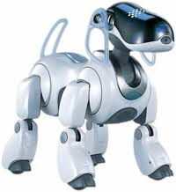

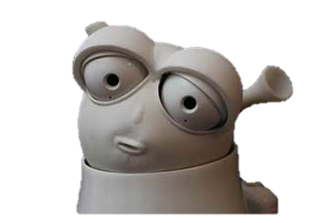
Nos compagnons artificiels
Boloïd
Nabaztag
Robadom
Emi
Mary
Greta
Personnages MARC
Nao
Paro
Aïbo
Reeti

Slide 9
Résulats attendus
Contributions scientifiques :
sur les compagnons artificiels, leur personnalité et les comportements associés, la plasticité des compagnons et leur impact sur la relation Humain-Compagnon
identification des critères de valeur des compagnons artificiels et des métriques d’estimation de ces critères
Contributions techniques :
modèle computationnel de personnalité et de comportements
modèle de plasticité des compagnons
IHM de plasticité de compagnon :
IHM de programmation de la personnalité et des comportements à destination des développeurs d’ACA et de robots
IHM de personnalisation de la personnalité et des comportements à destination de l’utilisateur final
Réalisation de démonstrateurs et expérimentations (3 campagnes)

Slide 10
Tâches
Tâche 0 : Management et valorisation du projet (lab-STICC)
sur toute la durée du projet, 42 mois, assure la coordination scientifique et technique du projet, le management administratif (suivi de l’avancement du projet) et financier, et enfin la valorisation du projet et des résultats.
Tâche 1 : Cadrage général et recueil des exigences utilisateur (LIG)
d'une durée de 6 mois, elle porte sur le cadrage du projet avec la spécification/modélisation du scénario général, puis une première étude de terrain pour recueillir les premières exigences utilisateurs. Cette tâche orientera les recherches sur la personnalité et la plasticité des compagnons ainsi que la conception et la réalisation des premiers démonstrateurs.
Tâche 2 : Concepts et modèles (LIMSI)
d’une durée de 39 mois, elle est le socle scientifique du projet ; elle porte sur les modèles de personnalité, de comportements et de plasticité des compagnons. Elle assurera la cohérence scientifique, la capitalisation des nouvelles connaissances et leur exploitation en retour dans la réalisation des démonstrateurs et du prototype final de « petit monde ».

Slide 11
Tâches
Tâche 3 : Développements (Lab-STICC)
d’une durée de 37 mois, elle est dédiée à la spécification, conception et réalisation technique des différents démonstrateurs intermédiaires et à la spécification, conception et réalisation technique du prototype final de « petit monde » intégrant divers compagnons robots et virtuels dans un scénario d’usage de la vie quotidienne. Le comportement des compagnons virtuels et robotiques liés à une personnalité et un rôle donnés sera implémenté.
Tâche 4 : Evaluations grande échelle (LIG)
d’une durée de 23 mois, elle concerne les expérimentations (de la préparation des protocoles à l’analyse des résultats obtenus)
3 campagnes d’expérimentation sont programmées : 2 pour les démonstrateurs intermédiaires et 1expérimentation finale longue (3 mois) pour l’évaluation finale du prototype de « petit monde ».
La dernière expérimentation sera réalisée selon 2 modes : un mode « contrôlé » et un mode « in vivo ». Le mode contrôlé met en œuvre la plate-forme d’utilisabilité LOUSTIC (partenaire Lab-STICC) qui permettra une observation comportementale d’un usager avec son « petit monde ». Pour le mode « in vivo », le « petit monde » sera déployé dans quelques familles dont les enfants sont d’âge proche.

Slide 12
Ordonnancement
31 mars 2013:
Vision partagée des partenaires sur le scénario d’usage et les exigences utilisateurs
30 juin 2013:
Cohérence et convergence des démonstrateurs unitaires
31 mars 2014:
Démonstrateurs unitaires et 1ère version de l’IHM de plasticité validés
31 mars 2014:
Démonstrateur du collectif et 2ère version de l’IHM de plasticité validés

Slide 13
1er octobre – 30 juin 2013
1er octobre2012:
Démarrage officiel du projet
31 mars 2013:
Vision partagée des partenaires sur le scénario d’usage et les exigences utilisateurs
30 juin 2013:
Cohérence et convergence des démonstrateurs unitaires

Slide 14
Livrables : 1er octobre – 31 mars 2013
ST1.1 Préciser et modéliser le scénario d’usage
Leader : LIG, Participants: TOUS
Définir a priori le corpus des critères de valeur
Ecrire précisément un scénario d’usage de la vie de tous les jours
Formaliser des séquences d’interaction et de collaboration à l’aide du langage BRAHMS
Livrable L1.1: Description et modélisation BRAHMS du scénario
T0+3
ST1.2 Recueillir les exigences utilisateurs
Leader : LTCI, Participants : LabSTICC, LIG
Définir le protocole expérimental
Elaborer le questionnaire
Recueillir et traiter les données d’expérimentation
Livrable L1.2 : Rapport de fin d’expérimentation et d’analyse des exigences utilisateur
T0+6

Slide 15
Todo List 1er octobre – 31 mars 2013
Recrutement
Site web – moca.imag.fr (site collaboratif, outil DRUPAL)
Kickoff à Brest le 11 octobre 2011
Responsable : DD
Participants : tous les partenaires représentés
Définir les critères de valeur = les « bonnes propriétés pour l’humain »
Responsable : LIG et LIMSI
Participants : tous
Définir le scénario prototypique
Responsable : Lab-STICC
Participants : tous
Modélisation « Brahms » du scénario
Responsable : LIG

